Slide 1
День Победы –
великий
праздник!
Подготовила: педагог дополнительного образования АОУДО УР «РЭБЦ»
Шкляева Н.С.

Slide 2
Содержание
Символы Победы
Изготовление поздравительной открытки ко Дню Великой Победы

Slide 3
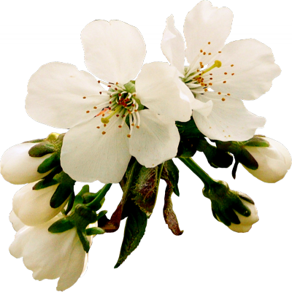
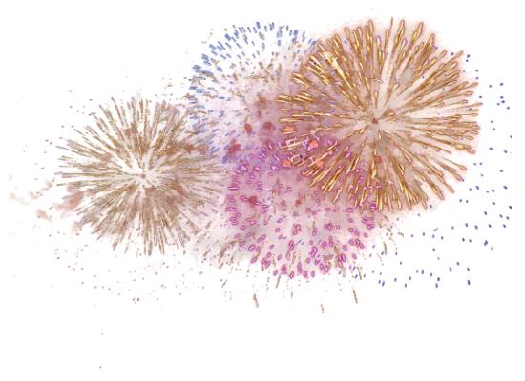
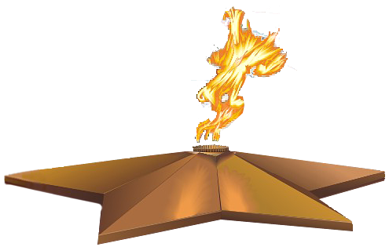
Символы Победы

Slide 4
ГЕОРГИЕВСКАЯ ЛЕНТА– символ воинской доблести и героизма солдат
ЧЕРНЫЙ ЦВЕТ– цвет порохового дыма
ОРАНЖЕВЫЙ ЦВЕТ – цвет огня

Slide 5
САЛЮТ –торжественная форма военного приветствия или отдание почестей, а также фейерверк в ознаменование торжественной даты, события
ЦВЕТЫ ЯБЛОНИ – символ весны, начало любви и мира

Slide 6
ВЕЧНЫЙ ОГОНЬ – постоянно горящий огонь, символизирующий вечную память о воинах, воевавших и защищавших нашу страну

Slide 7
ПЯТИКОНЕЧНАЯ ЗВЕЗДА – символ обороны, знак защитников нашей Родины
КРАСНЫЙ ЦВЕТ ЗВЕЗДЫ – символ огня, мужества, отваги

Slide 8
Изготовление поздравительной открытки ко Дню Победы

Slide 9
План работы
1.Подготовка основы открытки.
2.Выбор элементов для открытки, символизирующих праздник.
3.Выбор бумаги нужного цвета для цветка.
4.Вырезание цветка по шаблону.
5.Создание объема цветам.
6.Придание цветку дополнительного объема.
Далее

Slide 10
7. Декорирование середины цветка.
8.Подбор вариантов оформления открытки. 9.Приклеивание звезды и надписи.
10.Приклеивание цветов и Георгиевской ленты. 11.Приклеивание готовых листиков.
12.Приклеивание поздравления внутри открытки.
Открытка готова!

Slide 11
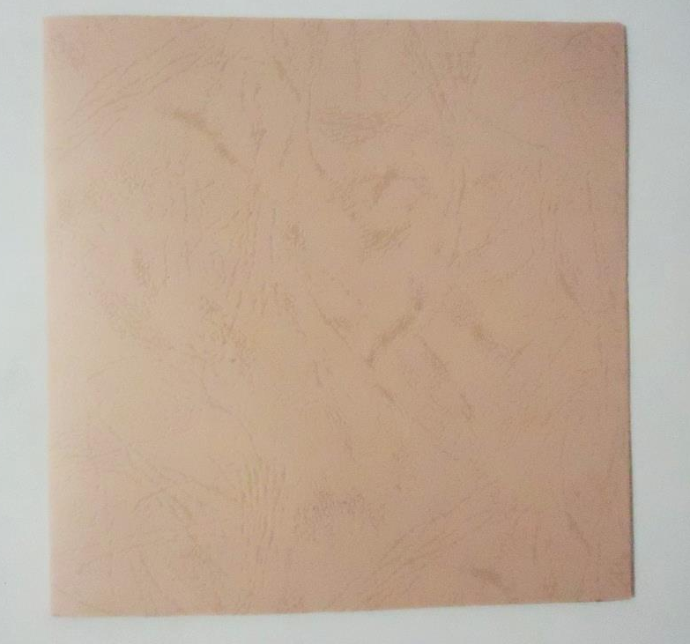
1.Выбираем лист цветного картона для основы открытки. Складываем его пополам, прогладив линию сгиба

Slide 12
2.Выбираем необходимые элементы для открытки, символизирующие праздник

Slide 13
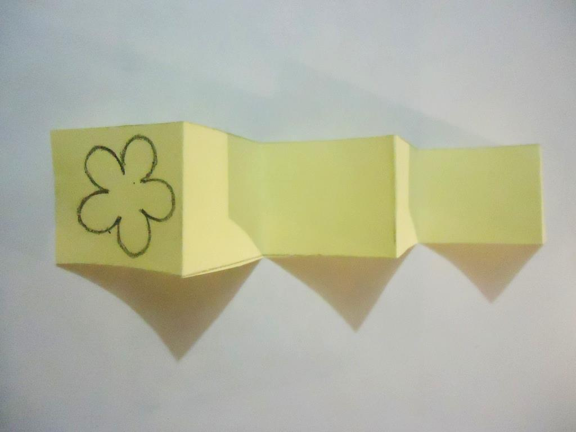
3.Выбираем бумажную полоску нужного цвета с шаблоном цветка, складываем «гармошкой»

Slide 14
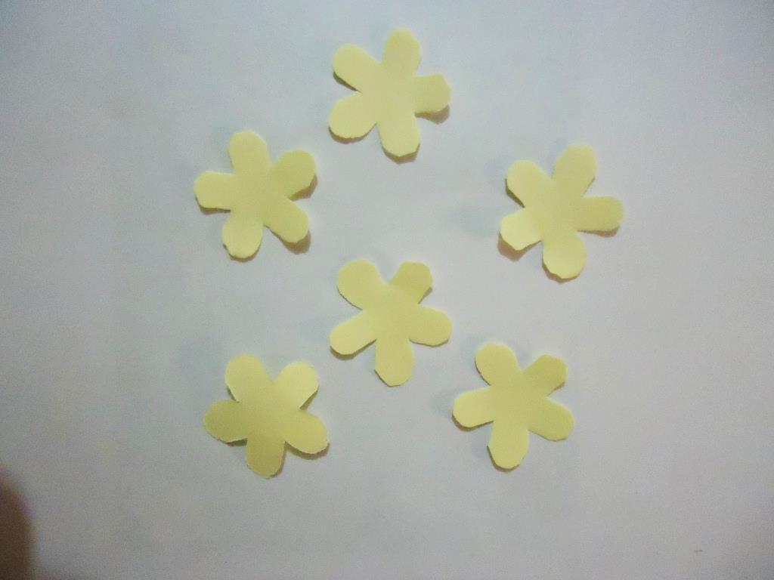
4.Вырезаем детали цветка ножницами

Slide 15
5.Создаем объем цветам при помощи кисточки и подложки

Slide 16
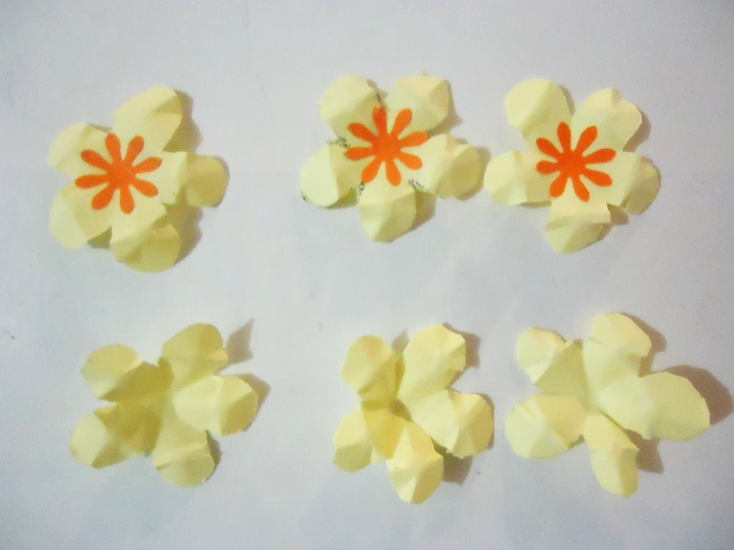
6.В середину цветка приклеиваем маленькие готовые цветочки

Slide 17
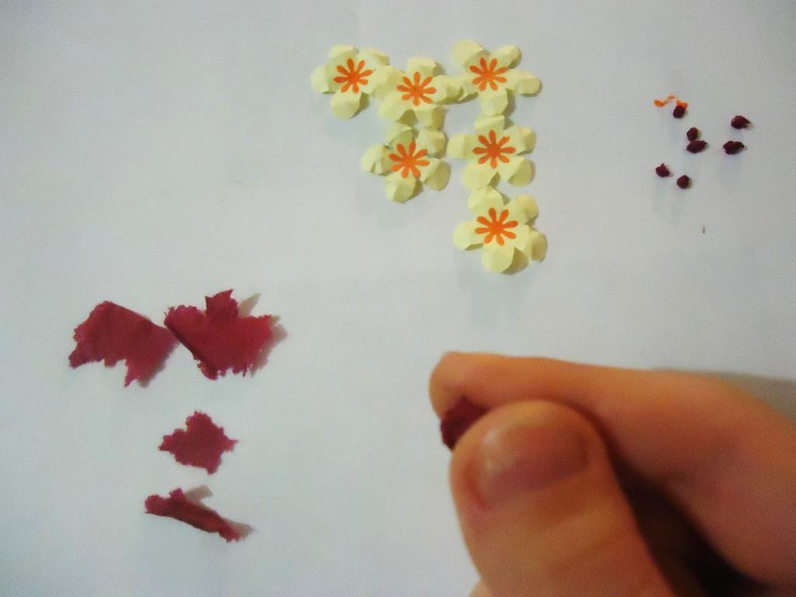
7.Из кусочков гофрированной бумаги скатываем маленький шарик и приклеиваем в центр каждого цветка. Можно серединку цветка нарисовать гелевыми ручками.

Slide 18
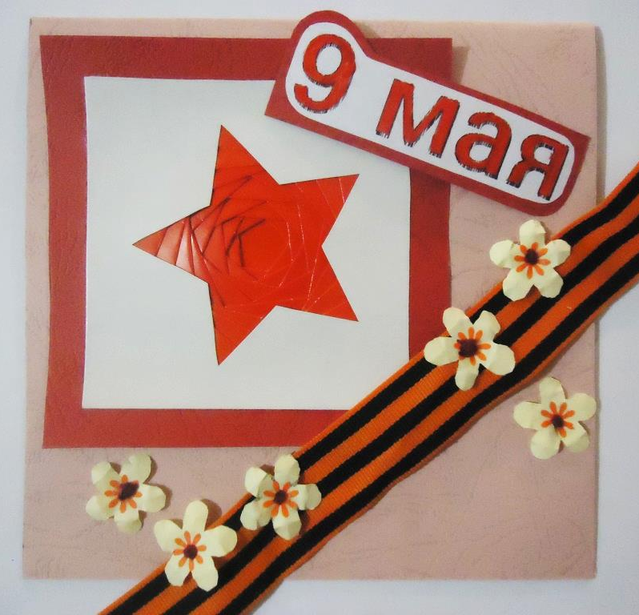
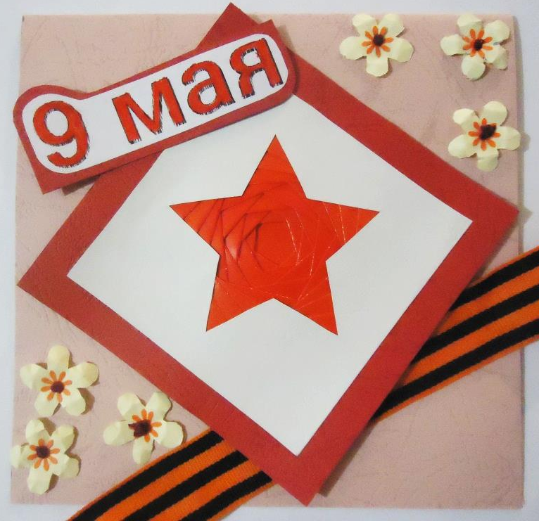
8.Создаем несколько вариантов оформления открытки. Выбираем один наиболее удачный вариант.

Slide 19
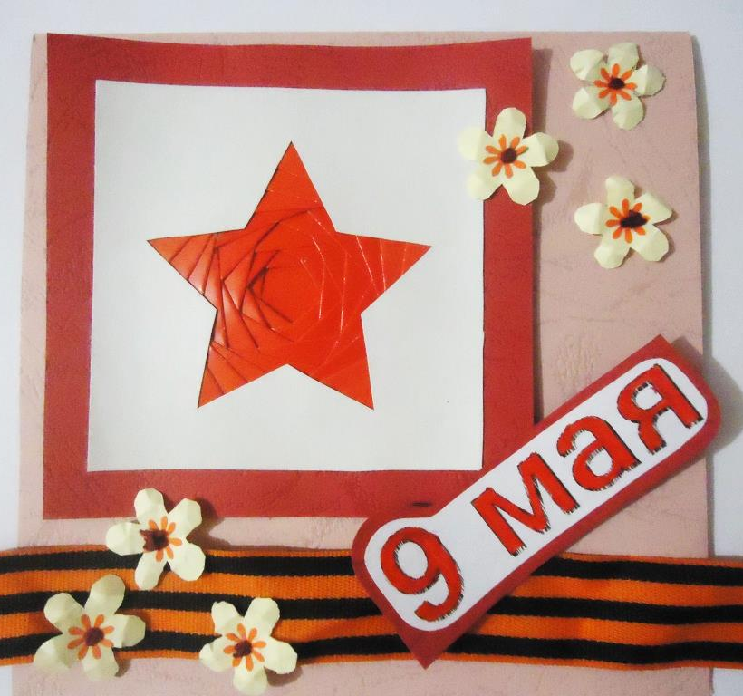
Вариант оформления открытки

Slide 20
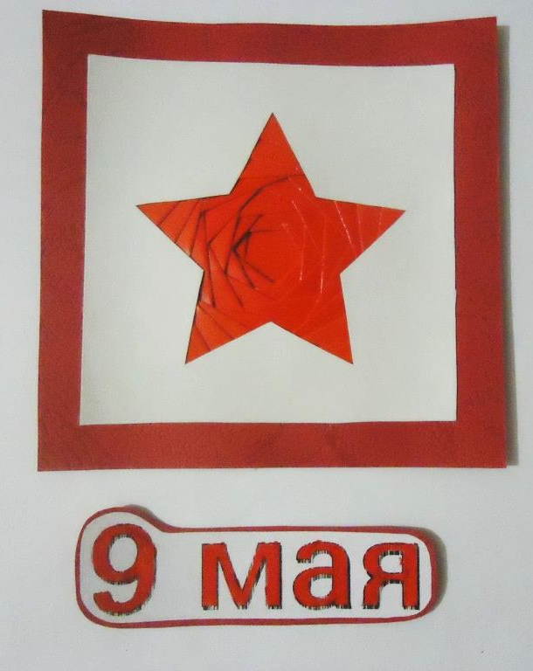
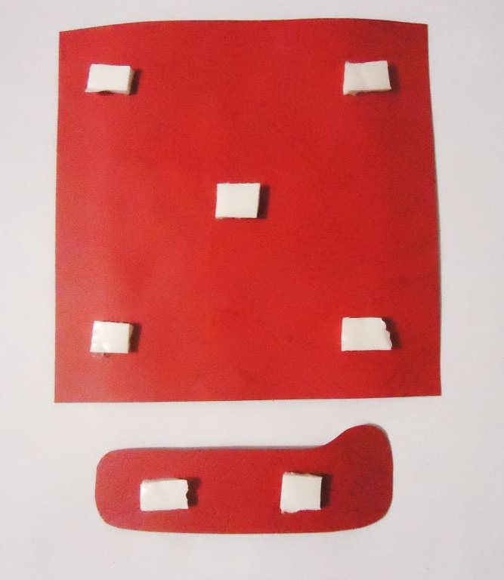
9.Звезду и надписи приклеиваем при помощи двухстороннего скотча

Slide 21
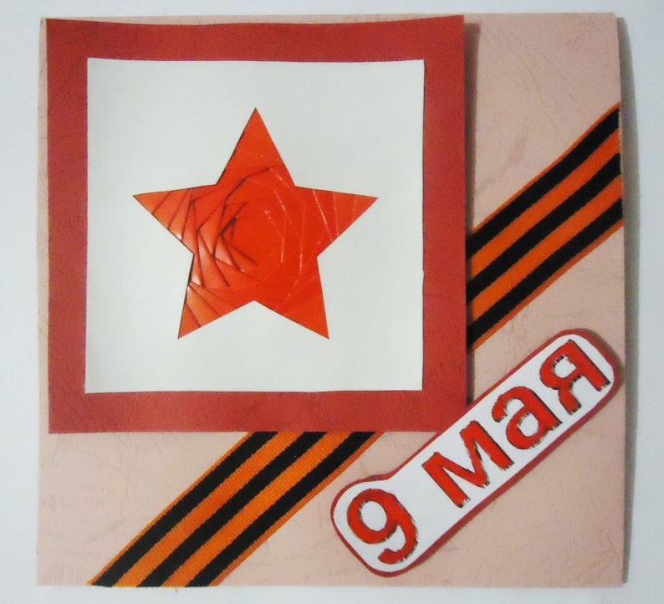
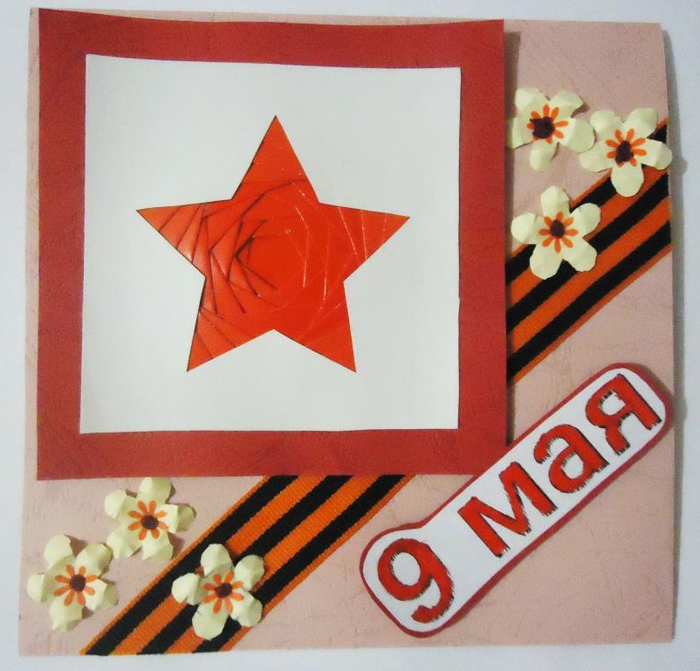
10. Цветы и Георгиевскую ленту приклеиваем при помощи клея-карандаша

Slide 22
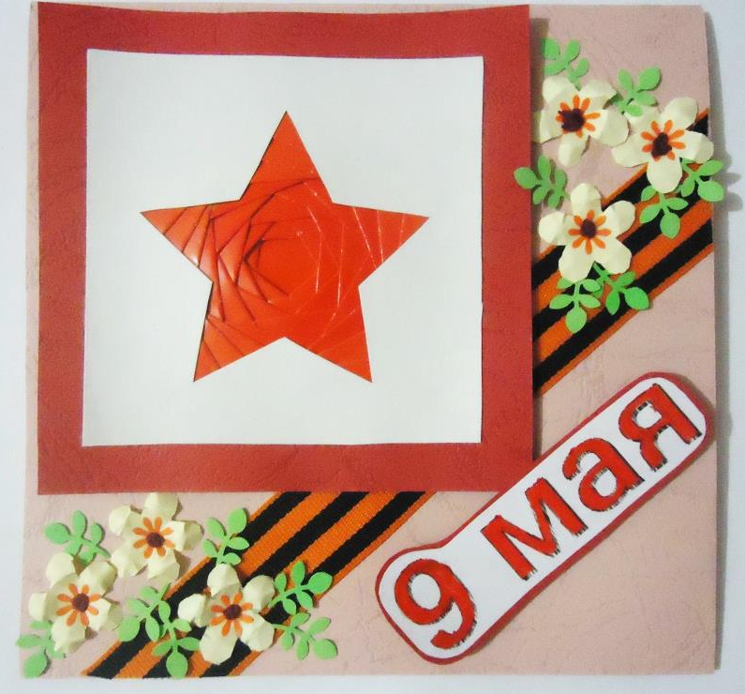
11.Приклеиваем готовые листики

Slide 23
12.Внутри открытки приклеиваем поздравление. Поздравление можно подписать и от руки

Slide 24
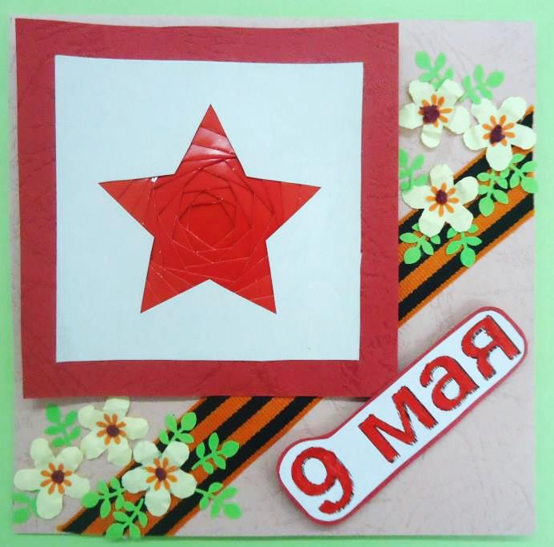
Открытка готова!

Slide 25
Проверь себя
Назовите основные символы Дня Победы…
Какие материалы и инструменты необходимы для изготовления данной открытки …
В изготовлении данной открытки использовались:
А) техника аппликации
Б) техника бумагопластики
В) техника «Айрис фолдинг»
Г) все перечисленное

